Slide 1
មេរៀនភាសាខ្មែរ
ថ្នាក់ទី២
សួស្ដី កូនៗ!!

Slide 2
រំឭកមេរៀនចាស់
ពាក់មួក
ទឹកកក
រអ៊ូ
ហ៊ឺហា
តស៊ូ

Slide 3
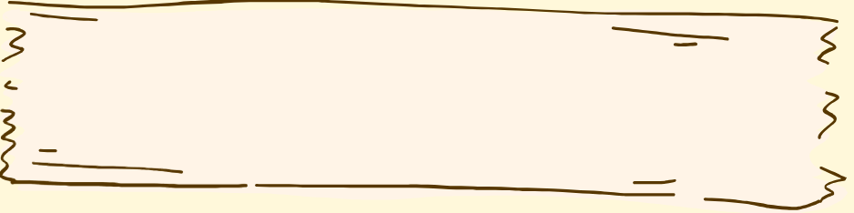

មេរៀនរំឭកទី១៧ ប្រកបនឹង ង ង់ (អ អ៊)

Slide 4
កង
កង់
លង
ទង់
ពាង
ជួង
ជង

Slide 5
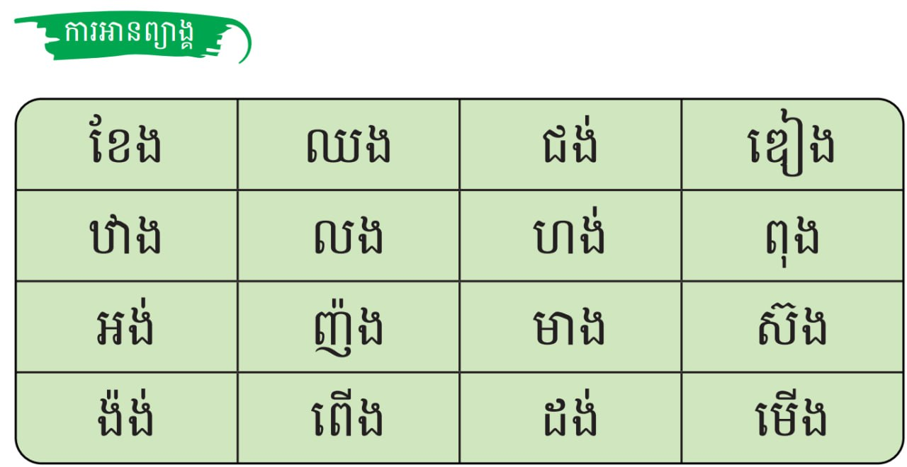

Slide 6
កង
កង់
លង
ទង់
ពាង
ជួង
ជង
កំពង់
រឹងប៉ឹង
លង់

Slide 7
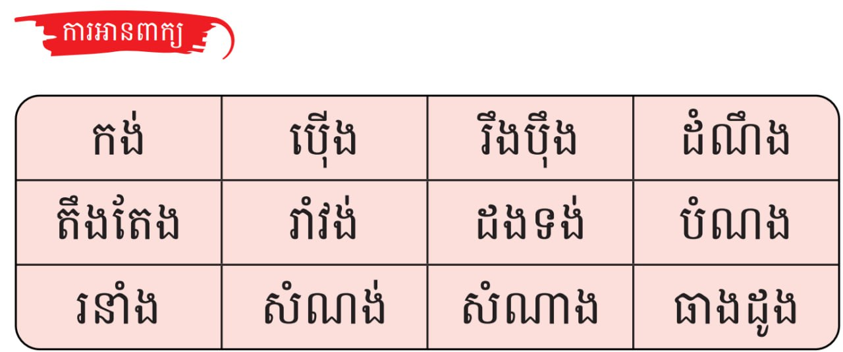

Slide 8
តឹងរ៉ឹង
រឹងប៉ឹង
កុំចុះលេងទឹកបឹង។
លេង
/
ទឹកបឹង។
កុំ
ចុះ
/
/

Slide 9
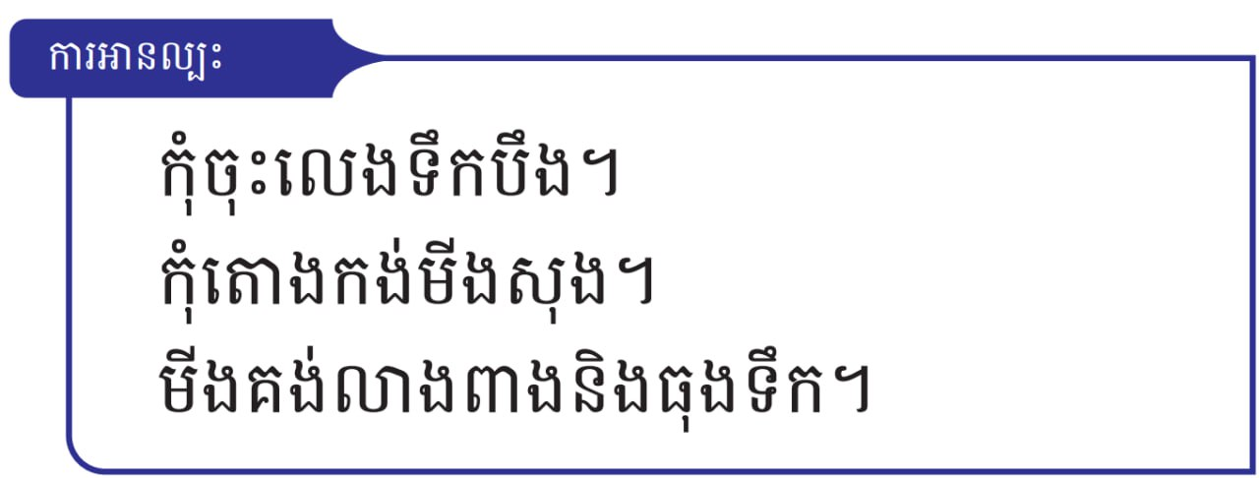

Slide 10
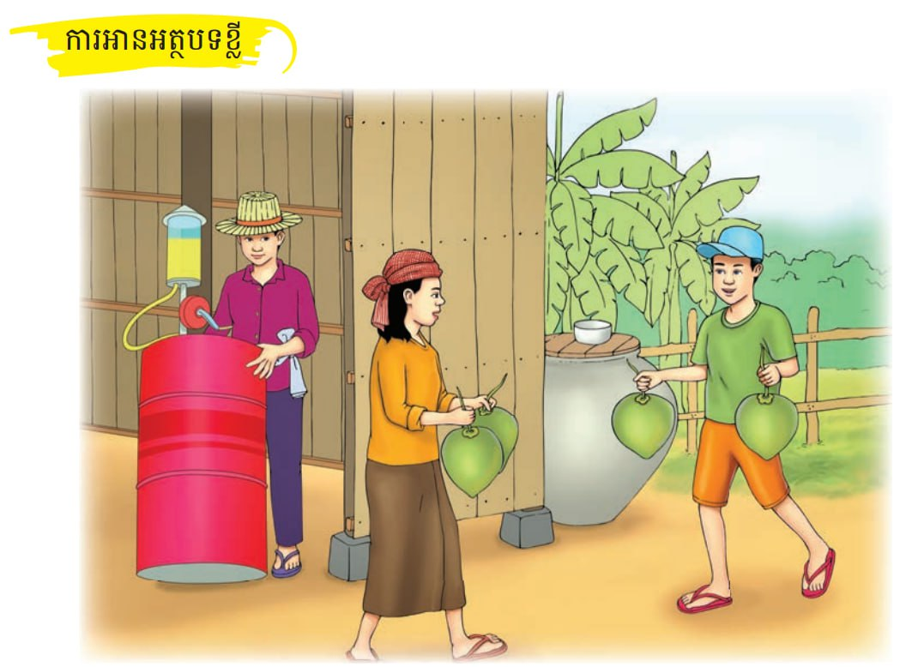

Slide 11
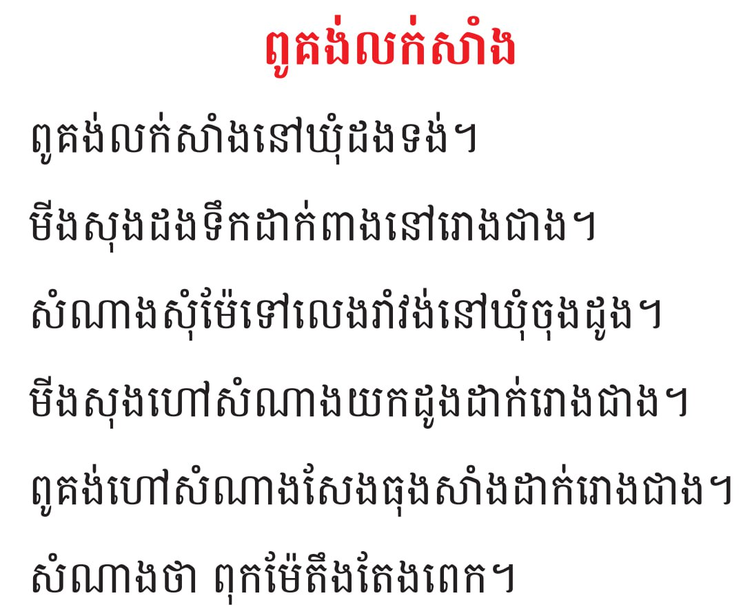

Slide 12

ការសរសេរ
ដំណឹង
រាំវង់
កំពង់
សំណង់
កំពុងរាំវង់

Slide 13
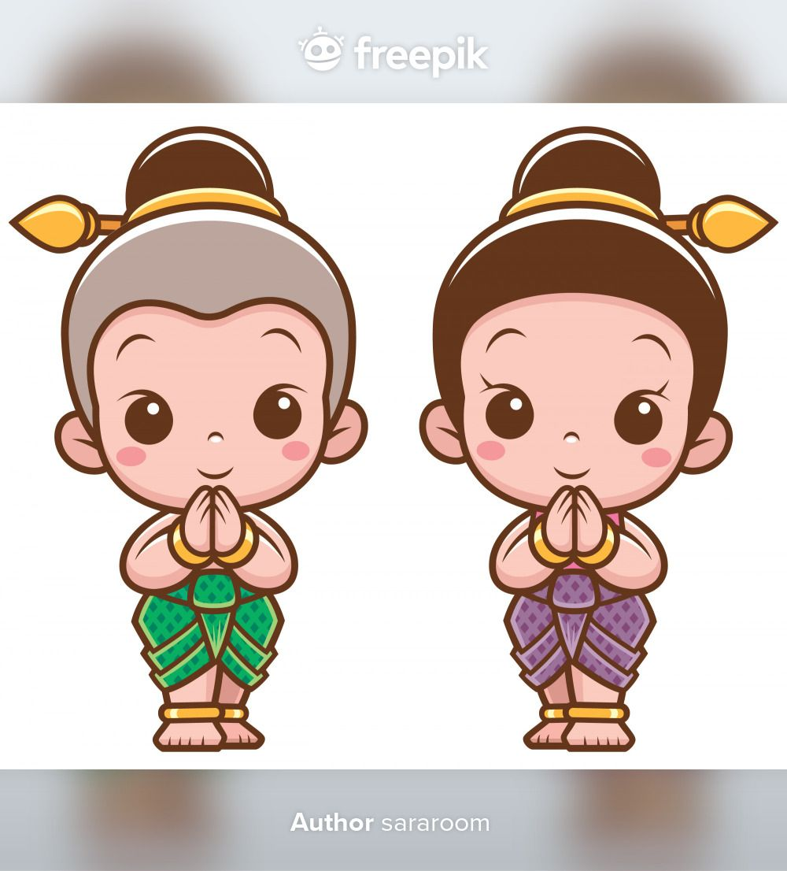
សូមអរគុណ!!!

